Slide 1
1 平面机构结构分析
1-1 运动副分类及表示
1-2 机构运动简图及其画法
1-3 平面机构自由度计算
1-4 平面机构的组成原理

Slide 2
1 平面机构结构分析
思考题：
  如何描述刚体的平面运动和空间运动？
  什么是速度瞬心？有加速度瞬心吗？
  什么是牵连点？什么是科氏加速度？
  如图所示曲柄滑块机构，若各构件长度已知且主动曲柄角速度已知，滑块速度怎样求？
B
1
2
C
4
A
3

Slide 3
1-1 运动副分类及表示
按引入约束的数目划分： I、II、III、IV、V五种
按相对运动的类型划分
运动副的接触特征及符号表示方法
平面低副的约束特征：约束个数=2、自由度=1
平面高副的约束特征：约束个数=1、自由度=2
回转副
平面低副
移动副
平面运动副
运动副
平面高副
空间运动副

Slide 4
1-2 机构运动简图及其画法
机构运动简图的定义：
简单线条和规定符号，按比例，构件，
运动副的相对位置。（机构示意图）
用途：
表达机构的结构、组成，便于进行自由度计算、运动分析和力分析。
画法及举例：
偏心泵
颚式破碎机
内燃机

Slide 5
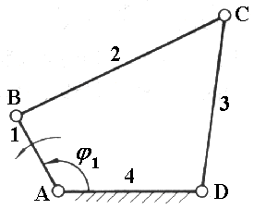
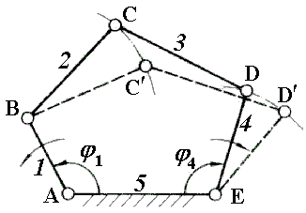
1-3 平面机构自由度计算
机构自由度定义为：
确定各构件相对位置所需的独立参数数目。
机构具有确定相对运动的条件：
主动件数目=自由度数目> 0
F=1
F=2

Slide 6
1-3 平面机构自由度计算
y
y
y
x
2
1
x
1
θ
2
2
1
x
s
R=2, F=1
R=2, F=1
R=1, F=2
平面机构的自由度计算公式：
F = 3n – 2P_{L} – P_{H}
空间机构的自由度计算公式：
F = 6n – 5P_{V} – 4P_{IV} – 3P_{III} – 2P_{II} – P_{I}

Slide 7

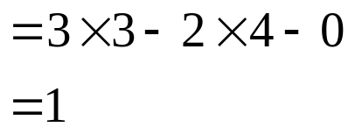
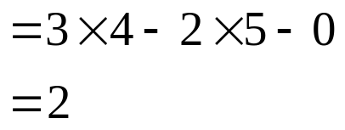
1-3 平面机构自由度计算
验证:

Slide 8
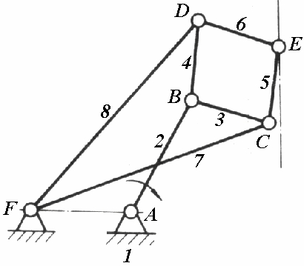
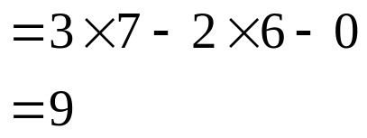
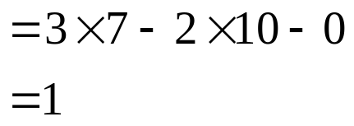
1-3 平面机构自由度计算
使用公式时需要注意的问题1：复合铰链
回转副数=构件数−1

Slide 9
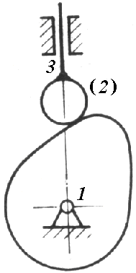
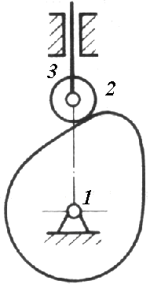

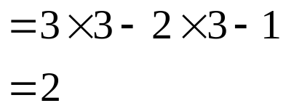
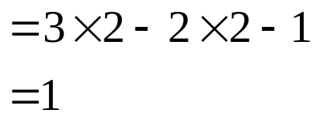
1-3 平面机构自由度计算
使用公式时需要注意的问题2：局部自由度
局部自由度：算前去掉!

Slide 10
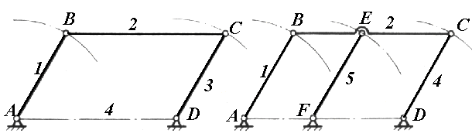
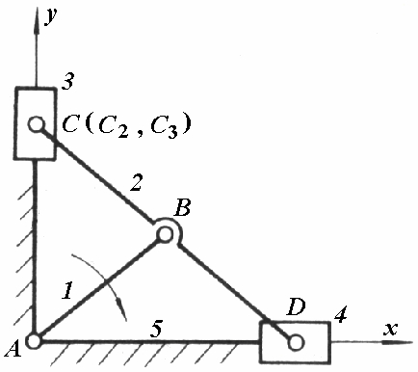
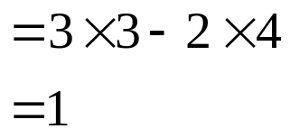
1-3 平面机构自由度计算
使用公式时需要注意的问题3：虚约束
虚约束：算前去掉!

Slide 11
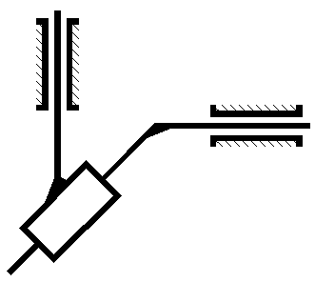
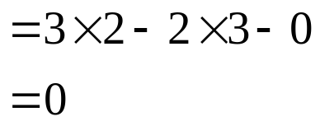

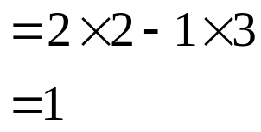
1-3 平面机构自由度计算
使用公式时需要注意的问题4：公共约束
虚约束：修正公式!
平面自由度公式，可看成是空间自由度公式具有3个公共约束的情形：
F = (6−3)n − (5−3)P_{V} − (4−3)P_{IV} − 3P_{III} −2P_{II} −P_{I}
=3n−2P_{L}−P_{H}

Slide 12
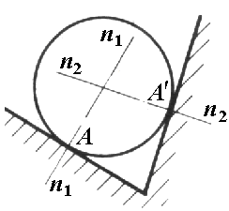
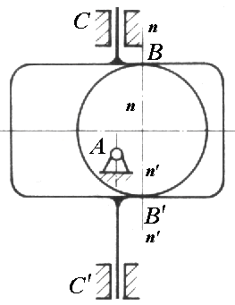
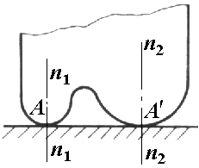
1-3 平面机构自由度计算
使用公式时需要注意的问题5：易错情形
根据相对运动形式判断。

Slide 13
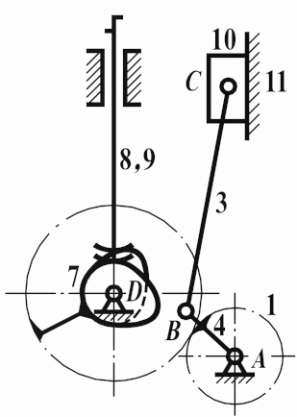
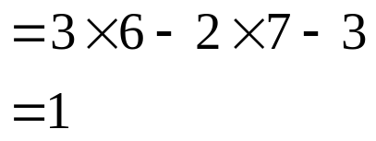
1-3 平面机构自由度计算
再举两例：

Slide 14
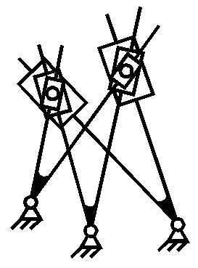
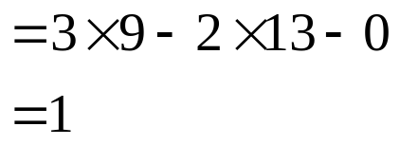
1-3 平面机构自由度计算
再举一例：

Slide 15
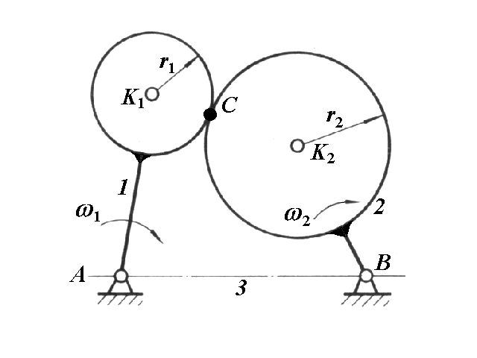
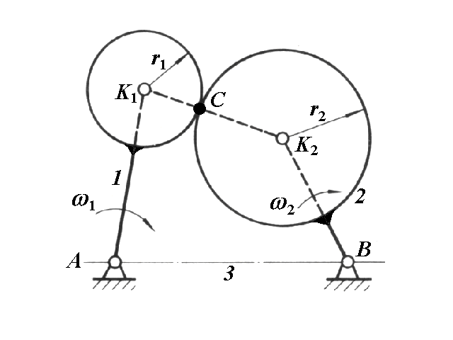
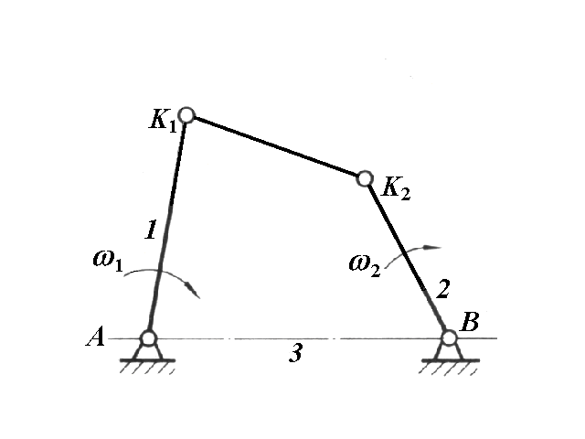
1-4 平面机构的组成原理
平面机构中的高副低代

Slide 16
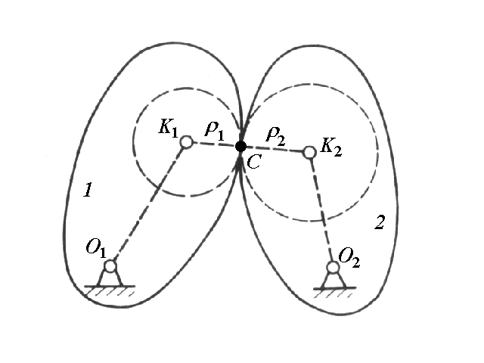
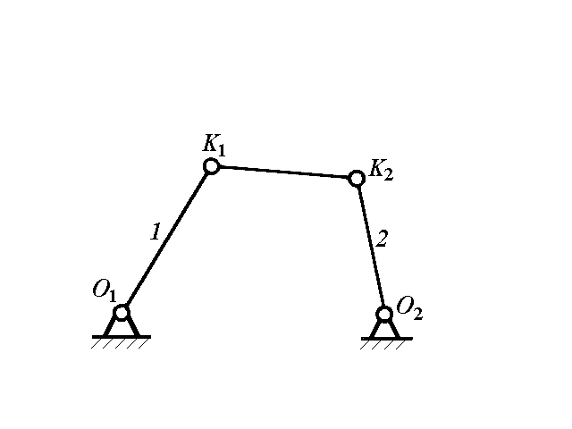
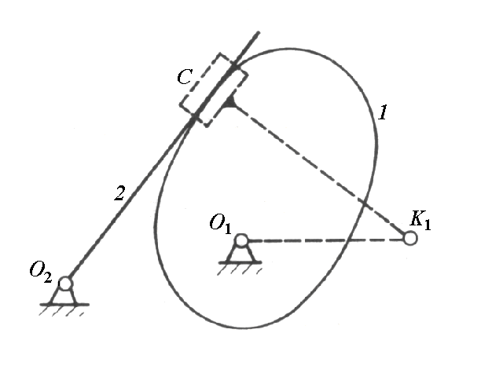
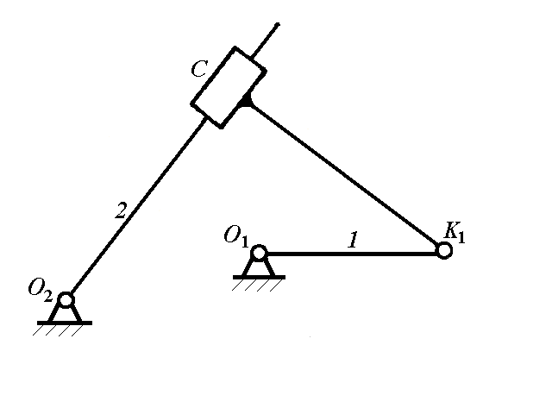
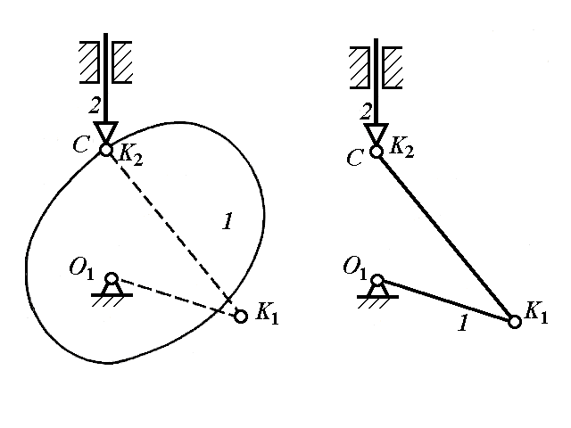
1-4 平面机构的组成原理
平面机构中的高副低代
原则：1）自由度不变。2）0、1、2阶运动特性不变。

Slide 17
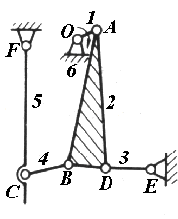
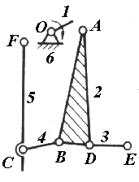
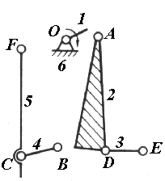
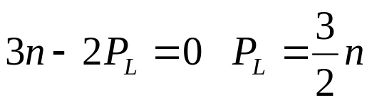
1-4 平面机构的组成原理
平面机构杆组及其拆分
机构=机架+若干主动件+从动件系统（F=0）
从动件系统可拆成若干F=0的最简构件组：基本杆组。
用途：用于机构运动与力分析

Slide 18
1-4 平面机构的组成原理
n = 2的杆组有五种：
n = 4的杆组有多种，举例如下：
封闭多边形最大边数 = 杆组级别 = 机构级别

Slide 19
1-4 平面机构的组成原理
高级杆组举例：
封闭多边形最大边数 = 杆组级别 = 机构级别

Slide 20
1-4 平面机构的组成原理
拆杆组两例：
II级杆组
6
5
7
1
8
4
2
3
9
6
5
7
1
8
4
2
9
3

Slide 21
1-4 平面机构的组成原理
4
拆杆组两例：
III级杆组
2
6
3
5
1
7
8
2
4
6
3
5
1
7

Slide 22
1-4 平面机构的组成原理
拆杆组两例：
II级杆组
4
2
6
3
5
1
7
4
2
6
3
5
1
7

Slide 23
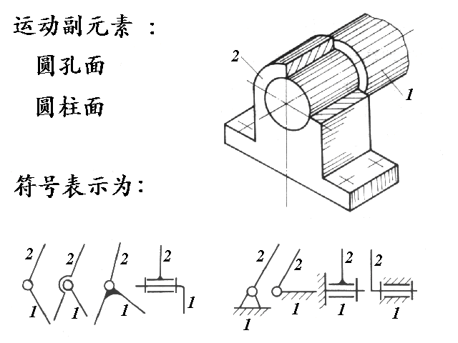
1-1 运动副分类及表示

Slide 24
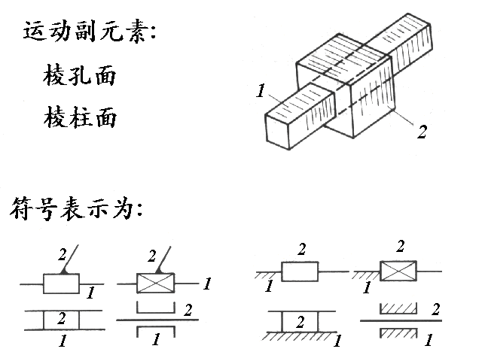
1-1 运动副分类及表示

Slide 25
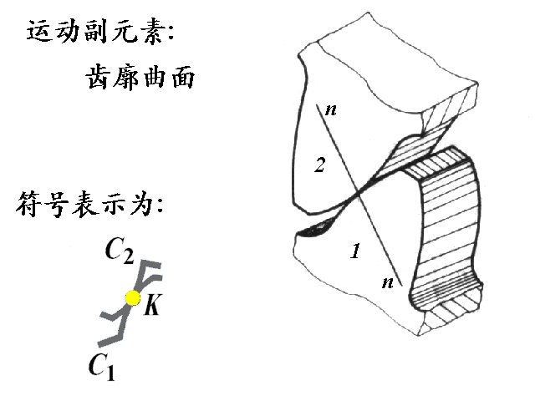
1-1 运动副分类及表示

Slide 26
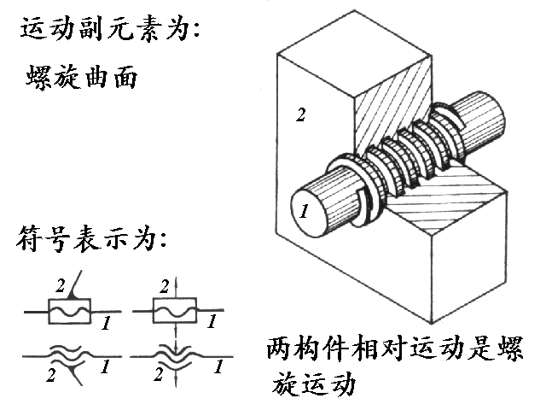
1-1 运动副分类及表示

Slide 27
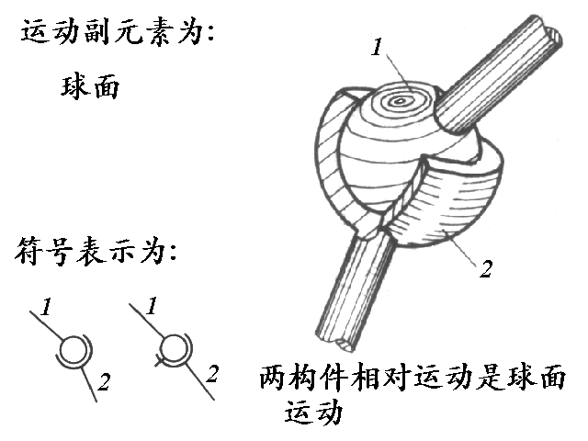
1-1 运动副分类及表示

Slide 28
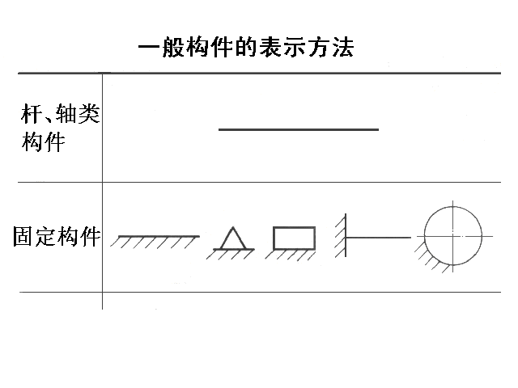
1-1 运动副分类及表示

Slide 29
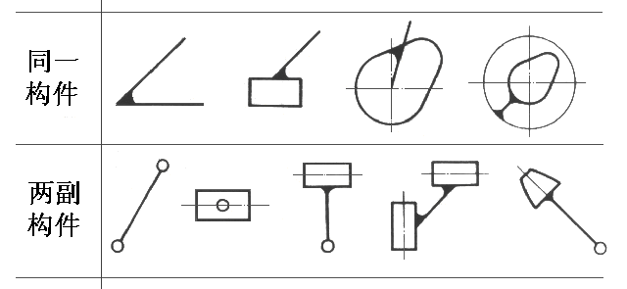
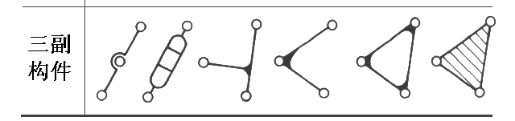
1-1 运动副分类及表示

Slide 30
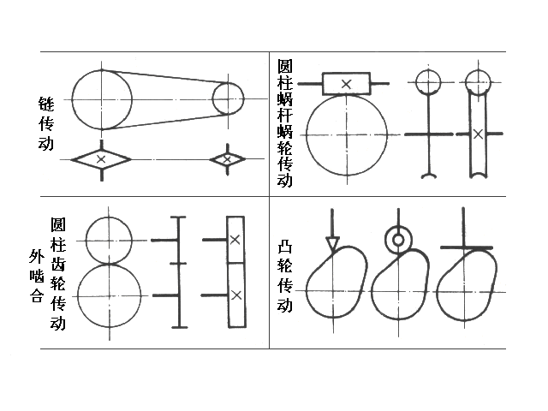
1-1 运动副分类及表示

Slide 31
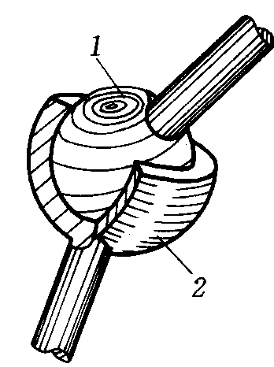
1-1 运动副分类及表示
I级副
III级副
II级副

Slide 32
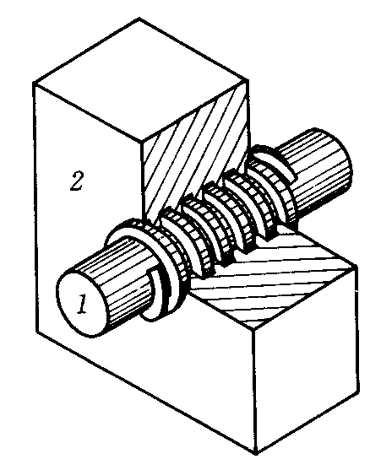
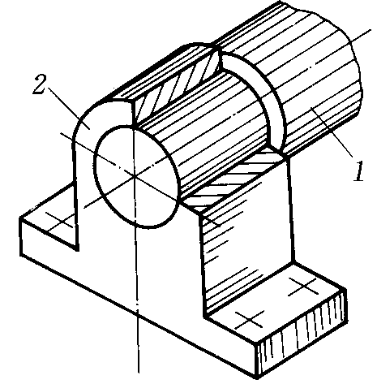
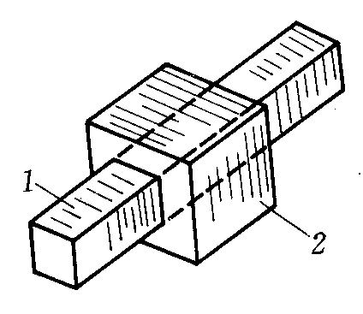
1-1 运动副分类及表示
V级副1
V级副3
IV级副
V级副2

Slide 33
1-2 机构运动简图及其画法
平面机构运动简图的画法：
找出运动平面；识别所有运动单元即构件；辨明所有直接接触的构件之间的相对运动，据此确定运动副；测量同一构件上不同回转副之间的距离以及移动副的导轨方向角；选择适当比例在运动平面上投影绘制完成。有高副时要画出接触区域的曲线轮廓。
画构件时应撇开构件外形，而只考虑运动副的性质。

Slide 34
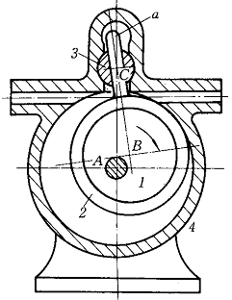
1-2 机构运动简图及其画法
绘制偏心泵机构运动简图：
3
2
1
4
偏心泵

Slide 35
出料口
进料口

Slide 36
出料口
进料口

Slide 37
出料口
进料口

Slide 38
出料口
进料口

Slide 39
出料口
进料口

Slide 40
出料口
进料口

Slide 41
出料口
进料口

Slide 42
出料口
进料口

Slide 43
出料口
进料口

Slide 44
出料口
进料口

